Slide 1
Презентация мастер класса с воспитателями МАДОУ дс № 5 подготовили и провели воспитатели: Акчурина И.А, Краковная Т.В г.Наро-Фоминск 2022

Slide 2
«Руки учат голову, затем поумневшая голова учит руки , а умелые руки снова способствуют развитию мозга»
И.П. Павлов

Slide 3
Почему нас заинтересовала эта тема, потому что детские конструкторы считаются универсальным учебным пособием, которое развивает моторику рук, мышление, память, фантазию, а так же множество других навыков. Истоки способностей и дарований детей – на кончиках их пальцев. От пальцев, образно говоря, идут тончайшие ручейки, которые питают источник творческой мысли. Ребенок, имеющий высокий уровень развития мелкой моторики, умеет логически рассуждать, у него достаточно развиты память, внимание, связанная речь.
Игры с конструктором представляют собой интеграцию всех пяти образовательных областей: познавательной, речевой, художественно – эстетической, социально – коммуникативной и физической.

Slide 4
Задачи конструирования:
Обучение детей приемам создания различных образов ,
Формирование сенсорных эталонов ( цвет , форма , размер )
Развитие чувствительности и мелкой моторики , целенаправленности действия , глазомера .
Развитие речевой активности в процессе познавательной деятельности .
Воспитание детской самостоятельности и инициативы , стремления к активной деятельности .
Формирование доброжелательного отношения к сверстникам , эмоциональной отзывчивости , радостного сопереживания .

Slide 5
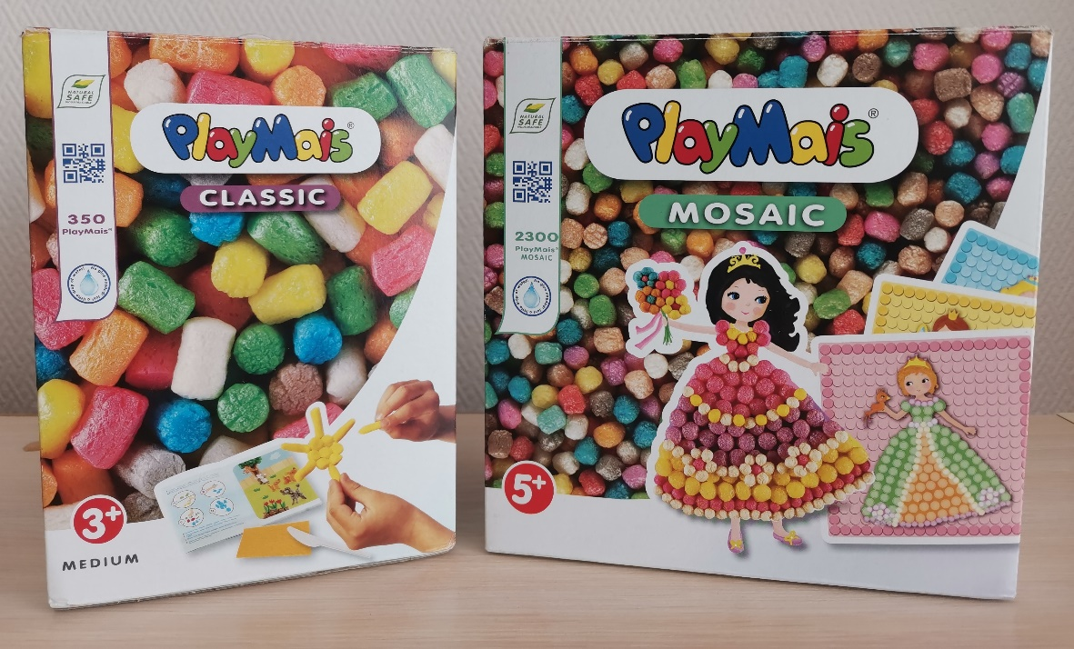
Уважаемые коллеги, вы когда-нибудь играли в конструктор из кукурузных палочек? Именно это вы вам и хотим сегодня предложить сделать. Не знаю, кто придумал эту чудо-игрушку, но идея действительно потрясающая. Игровая кукуруза, сделана из кукурузного крахмала, но состав более надежный и плотный, чем у простых кукурузных палочек. Окрашен кукурузный конструктор натуральными пищевыми красителями. Конструктор из кукурузы экологически чистый и абсолютно безопасный. Даже если малыш съест такую деталь, она просто переварится без вредных последствий для здоровья!

Slide 6
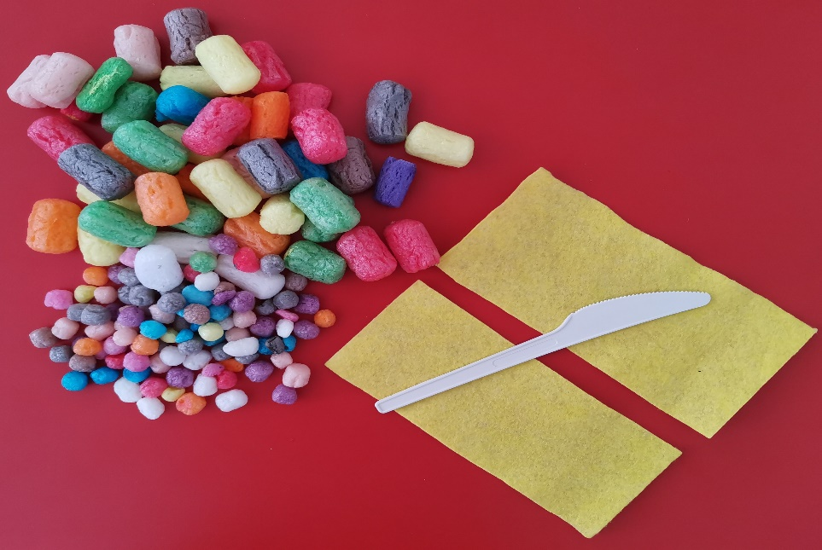
Для составления композиций клей не нужен, необходимо лишь промокнуть детали влажной губкой и соединить вместе. Что значительно облегчает работу с данным материалом. Сотворить из кукуруктора можно все, на что хватит фантазии. С помощью удобных инструментов, входящих в набор, игровую кукурузу можно всячески мять и превращать в самые разные формы. Стеком ее можно разрезать и делать новые фигуры. Палочки легко закручивать, завинчивать, катать — в общем, идеальный материал для ребенка который развивает моторику рук не хуже пластилина.

Slide 7
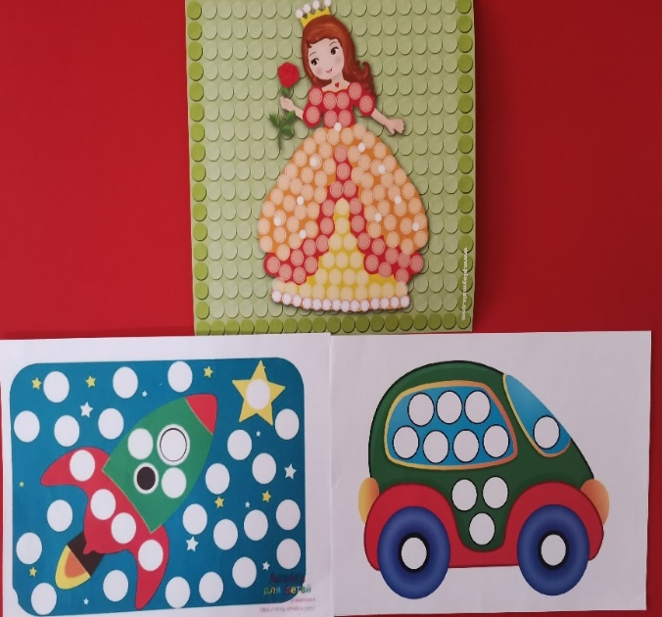
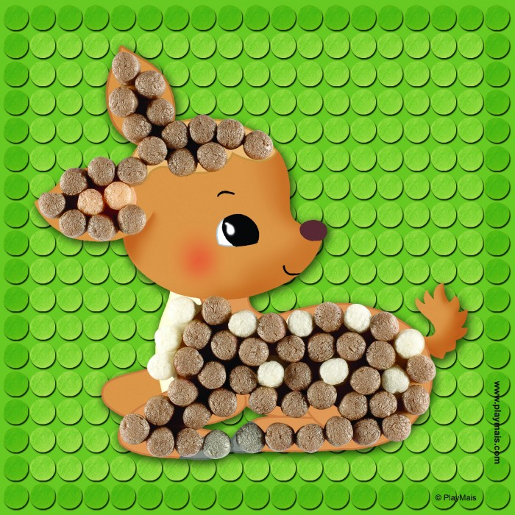
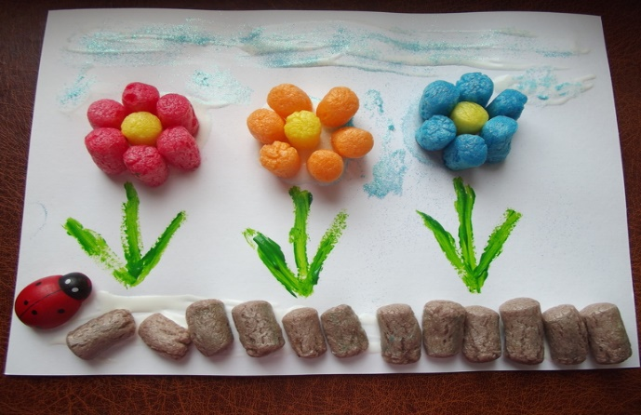
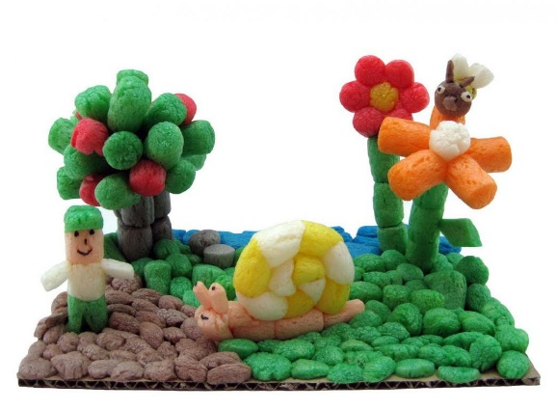
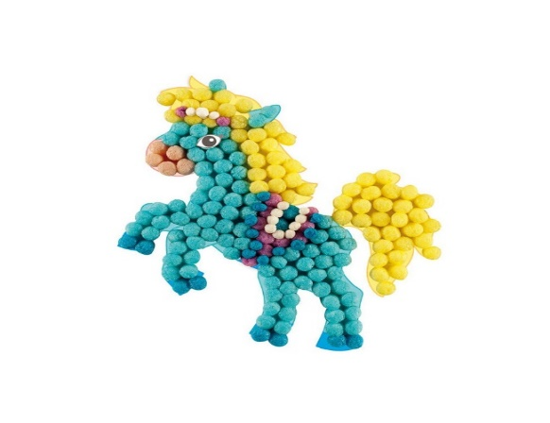
Кукуруктор – это универсальное средство для каждого возраста.
В раннем возрасте можно создавать небольшие образы и предметы, например : гусеница, цветок, самолет, ракета.
В младшем дошкольном возрасте поделки становятся более крупными, объемными, все зависит от фантазии и воображения ребенка, например : самолет, цветок, башня.
В старшем дошкольном возрасте поделки усложняются и создаются целые картины и композиции, например: в деревне, подводный мир, транспорт.
Еще один вариант использования игровой кукурузы - это аппликация. Влажные детали конструктора легко лепятся и к бумаге. Для этого нужно использовать плотные листы бумаги, лучше картон. Можно сначала нарисовать ребенку контуры, или дать готовую раскраску, предложив «оживить» эту страничку. Интересно то, что аппликация получается объемной и герои как будто выходят из картинок.

Slide 8
И сейчас в практической части мастер – класса предлагаем поближе познакомиться с кукуруктором.
Ваши работы готовы. Покажите, что у вас получилось. Теперь соединим ваши заготовки в один сюжет и посмотрим, что у вас получилось. Как вы думаете, с какого возраста можно конструировать? Кто желает, поделитесь своими ощущениями, чувствами, которые испытали при изготовлении поделки, будем рады Вас выслушать.
Нам бы хотелось узнать ваше мнение о данном мастер-классе.
Перед вами яблонька, если вам понравилось работать с таким конструктором, и вы хотели бы использовать его в работе с детьми - предлагаю украсить дерево красными яблоками, если считаете, что вам это не интересно и не пригодится в работе - то желтыми.

Slide 9
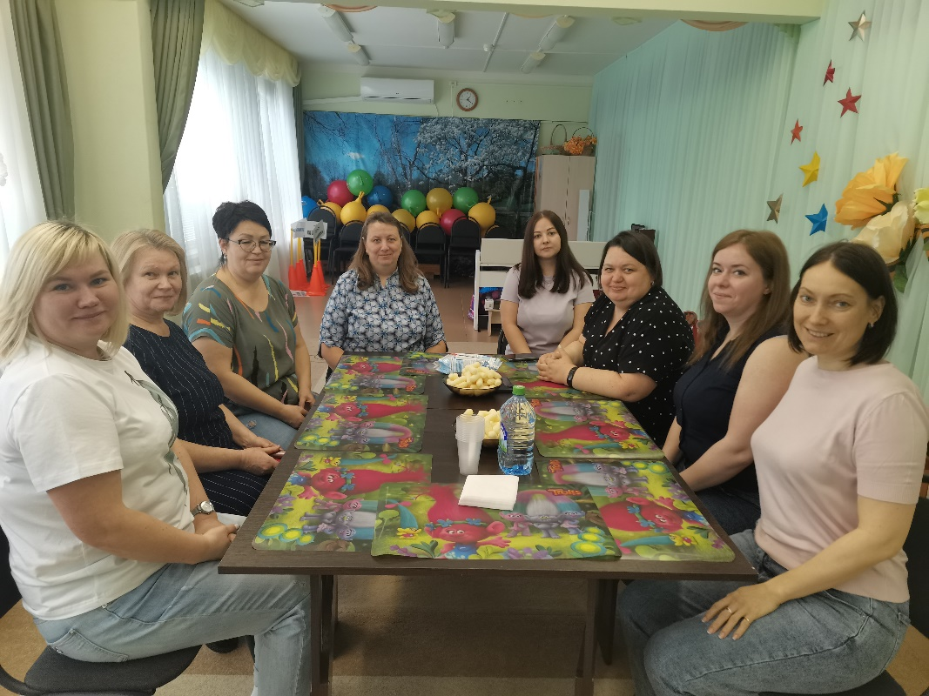
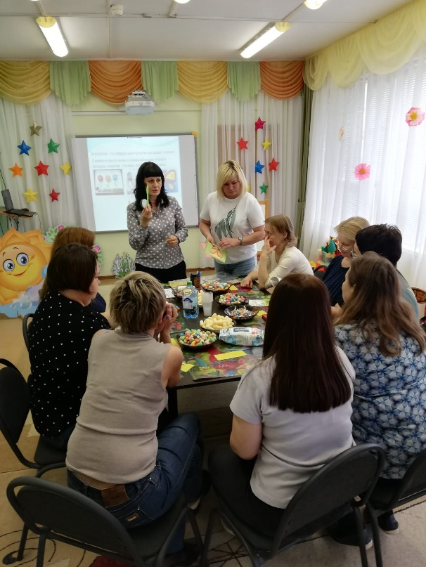
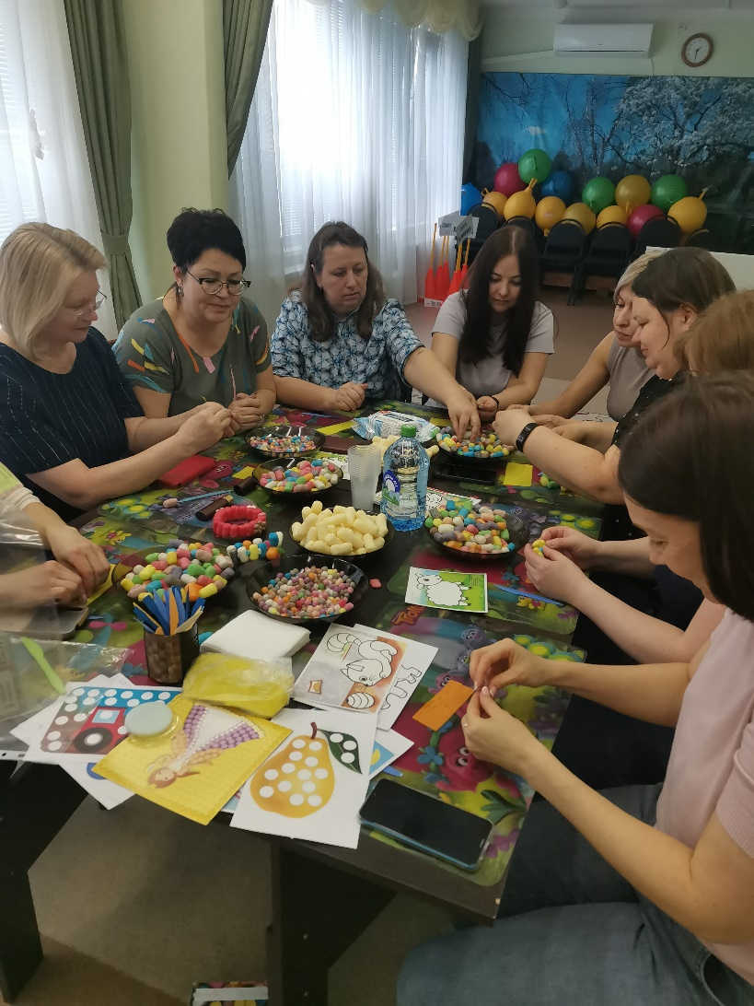
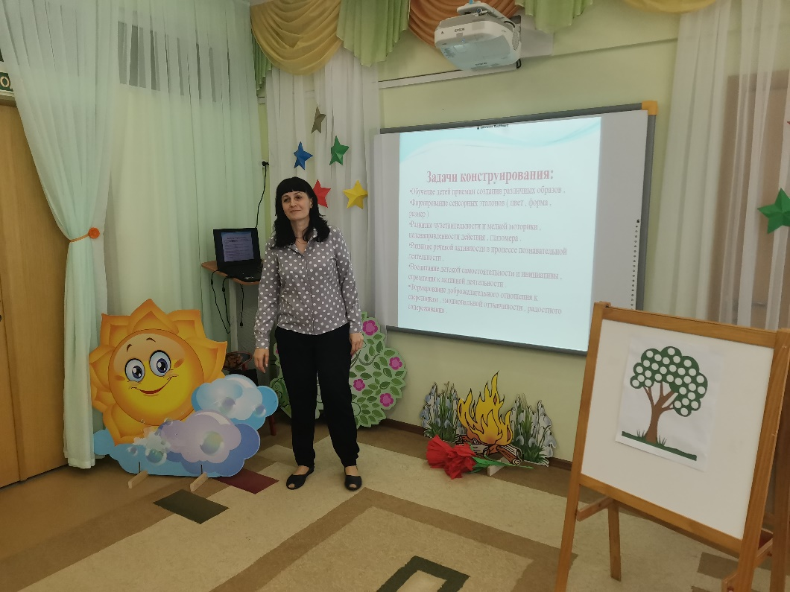
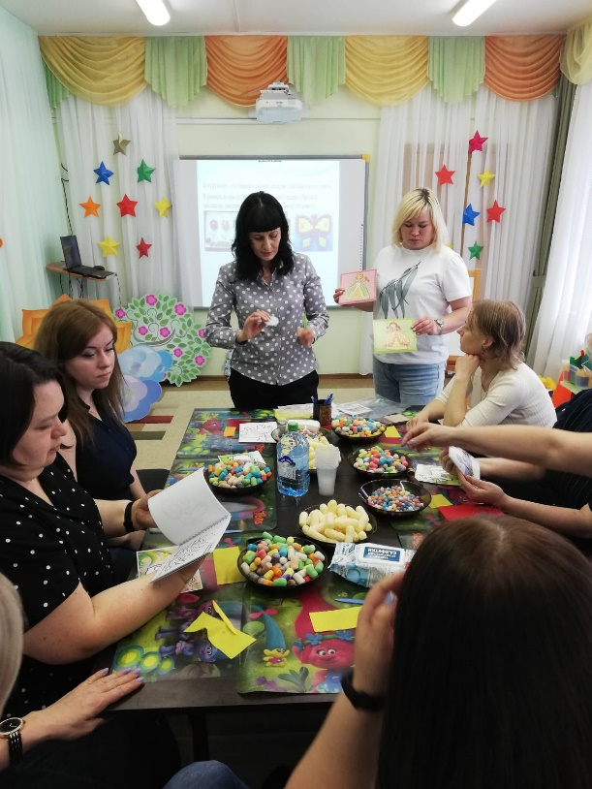

Slide 10
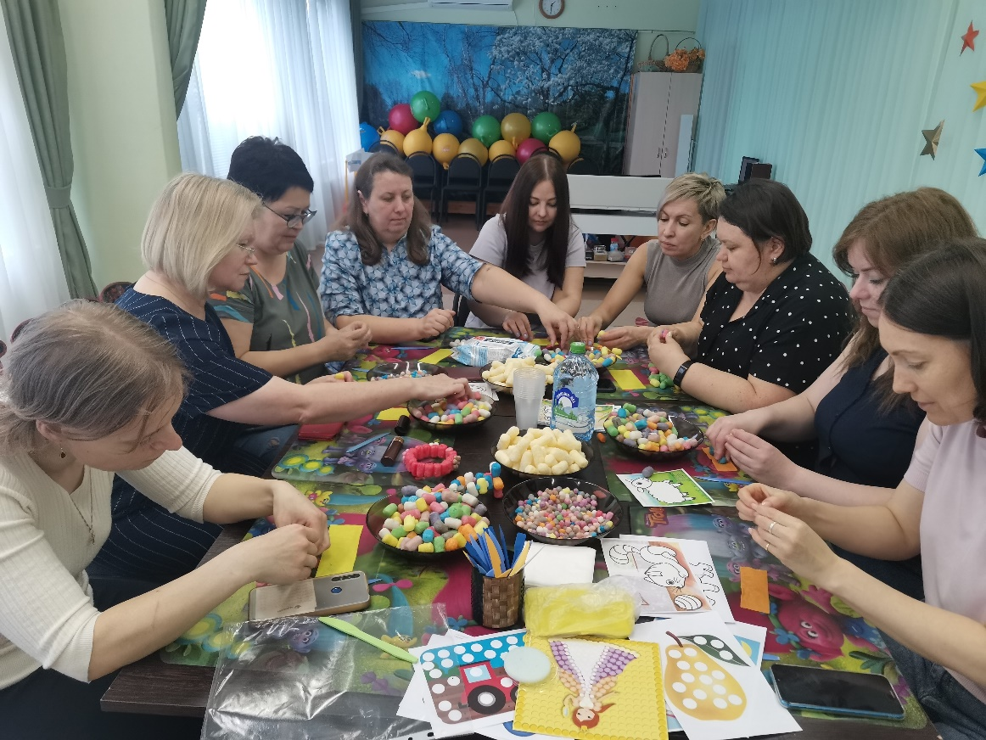
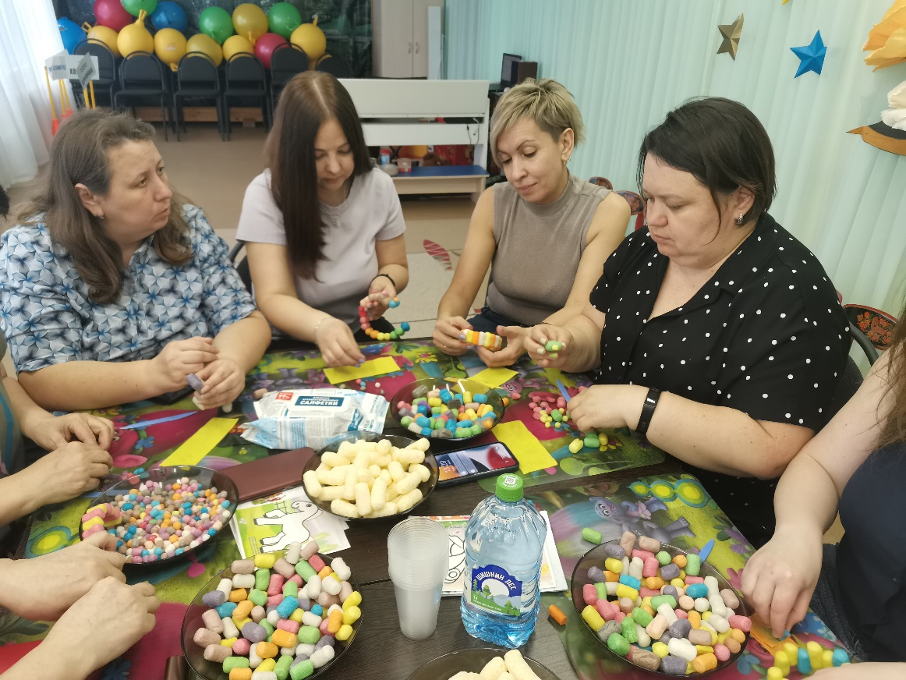
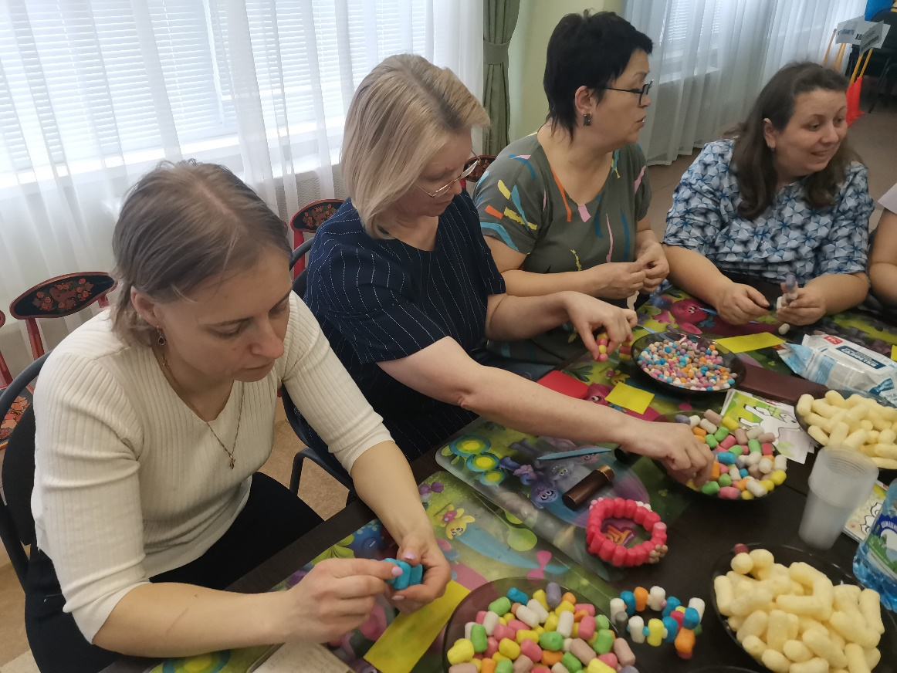

Slide 11
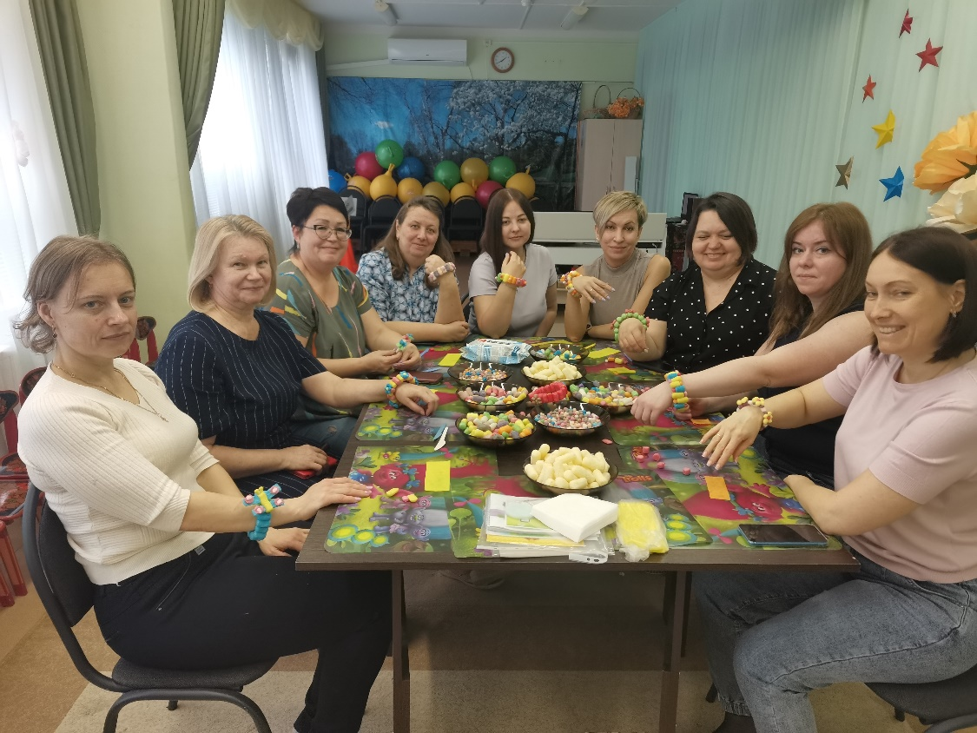
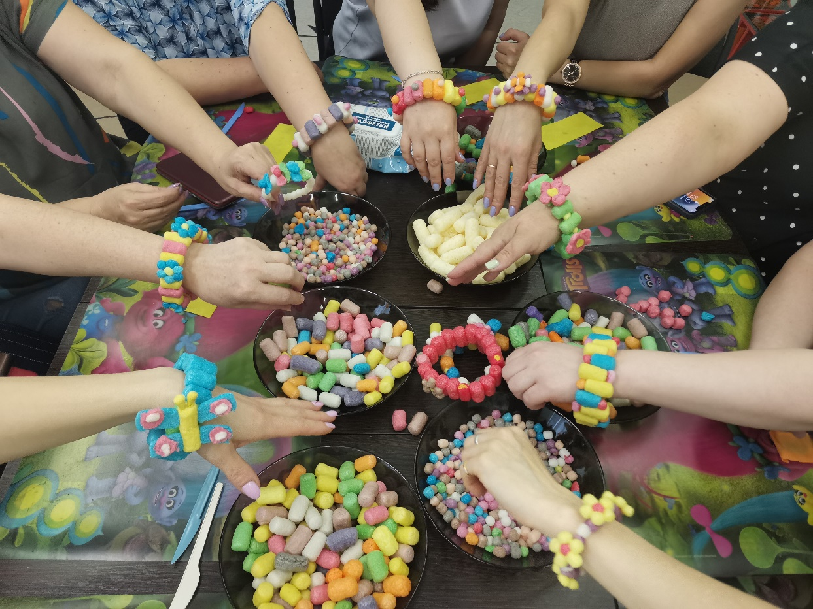

Slide 12
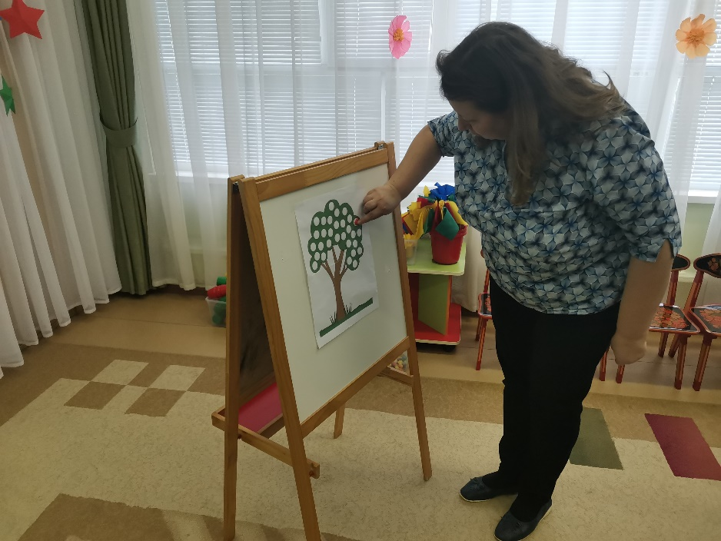
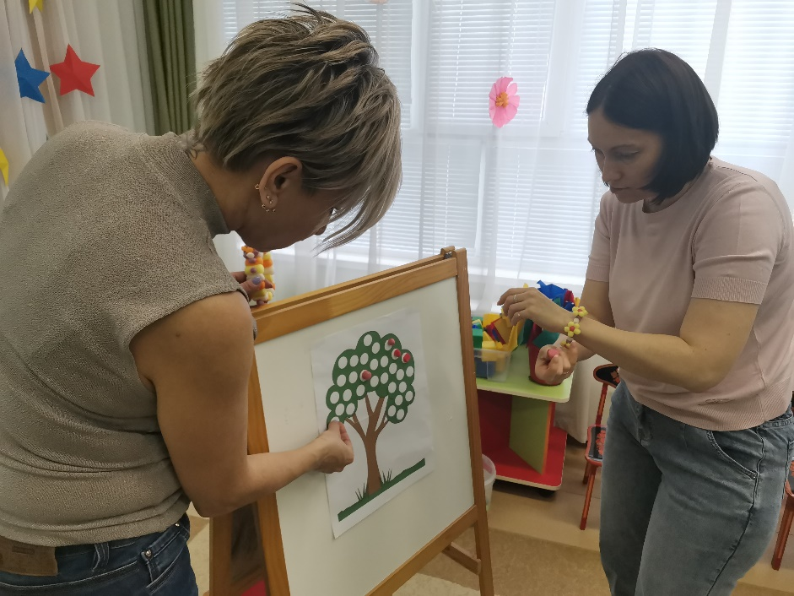
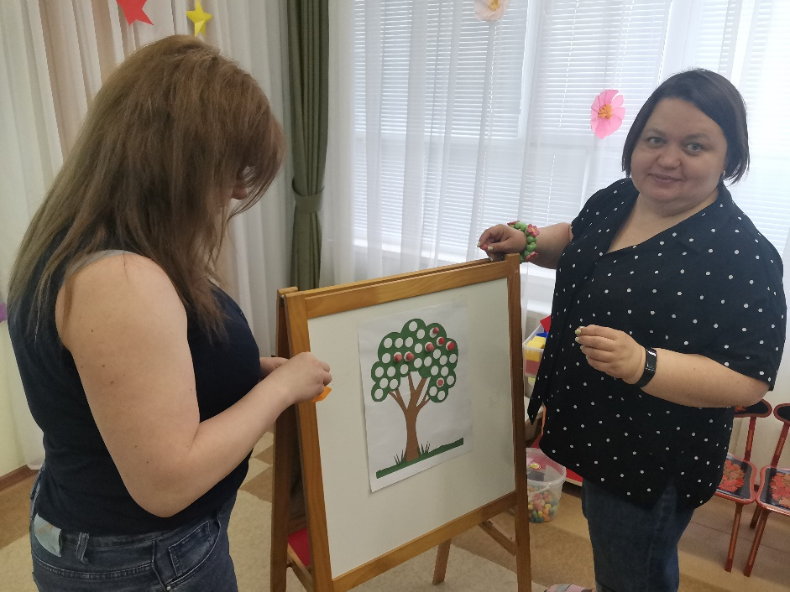
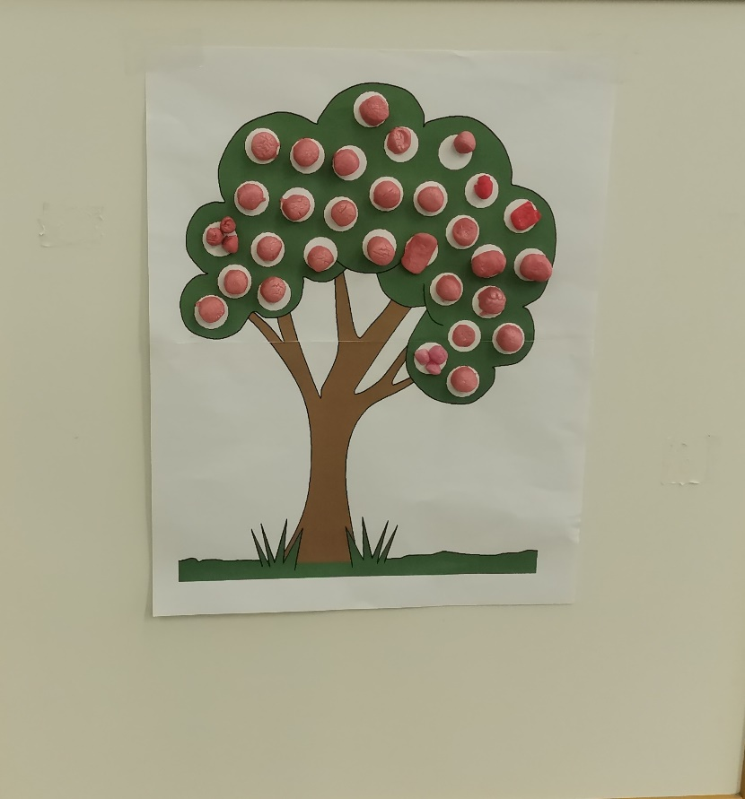
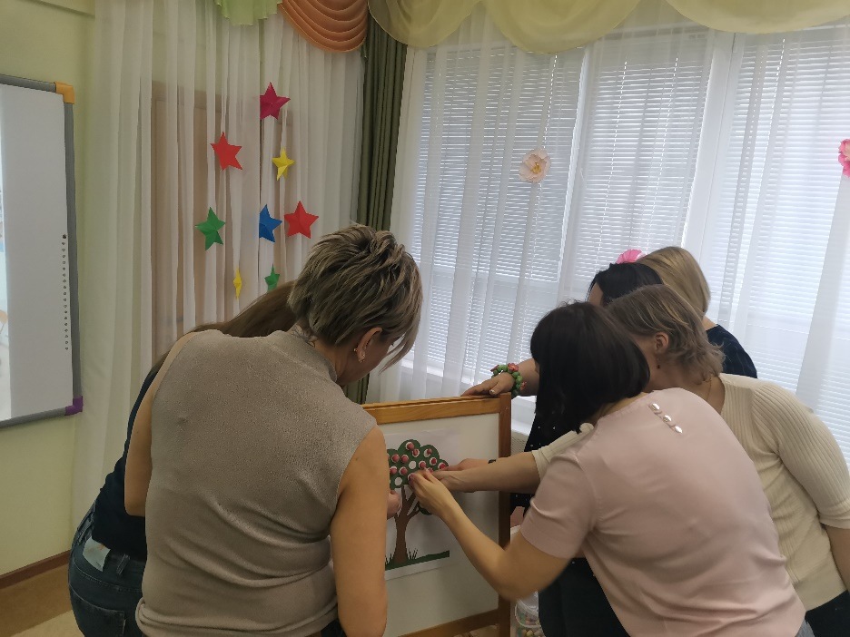

Slide 13
Спасибо за внимание !!!!!

